Slide 1

Módulo: Procesamiento de Datos con Python
Proyecto Bases de Seguros
Banco del Norte

Slide 2

PROYECTO BASES DE SEGUROS

Slide 3




Herramientas del proyecto
Archivo .CSV - Excel
Python – JupyterLab
Bases de Datos Relacionales – SQL Server
Visualizador de Datos – Power BI

Slide 4
El Escenario Actual
Se procesa la información de los clientes que tiene un crédito de vehículo de un banco comercial pequeño que para este ejemplo se llamara Banco del Norte, esta información es procesada con el fin de entregársela a la dirección de seguros del mismo banco, en aras de gestionar la estrategia de asegurabilidad de los vehículos pignorados, dicha gestión se lleva a cabo a través del análisis de la información para la toma de decisiones tanto administrativas como comerciales.

Slide 5
Las Problemáticas
Proceso demasiado demorado para los tiempos actuales de procesamiento.
Uso de archivos planos de Excel, propensos a borrados o modificaciones involuntarias.
Dificultad para el análisis de la información de manera resumida y amigable con el usuario.
Dificultad para realizar mantenimientos o auditorias en procesos anteriores.

Slide 6
Preguntas a Responder
¿Qué cantidad de clientes se tienen actualmente con créditos de vehículo en la entidad bancaria?
¿Cuáles son las aseguradoras con las cuales se encuentran asegurados los clientes y que porcentaje de clientes maneja cada una?
¿Cuáles son los concesionarios con mayores colocaciones de créditos de vehículo?
¿Cuáles son las marcas de vehículos mas solicitados por los clientes?
¿Cuáles son los servicios (particular, público, carga, etc) con mayor crédito de vehículo en la compañía?

Slide 7
Objetivos
Automatizar el procesamiento para que se pueda realizar en menos tiempo y mas seguro.
Implementar tecnología al eliminar el procesamiento manual de la información.
Prescindir del uso de archivos planos y cargar la información en una Base de Datos relacional.
Visualizar la información en un Dashboard que se conecte a la Base de Datos con la información.

Slide 8
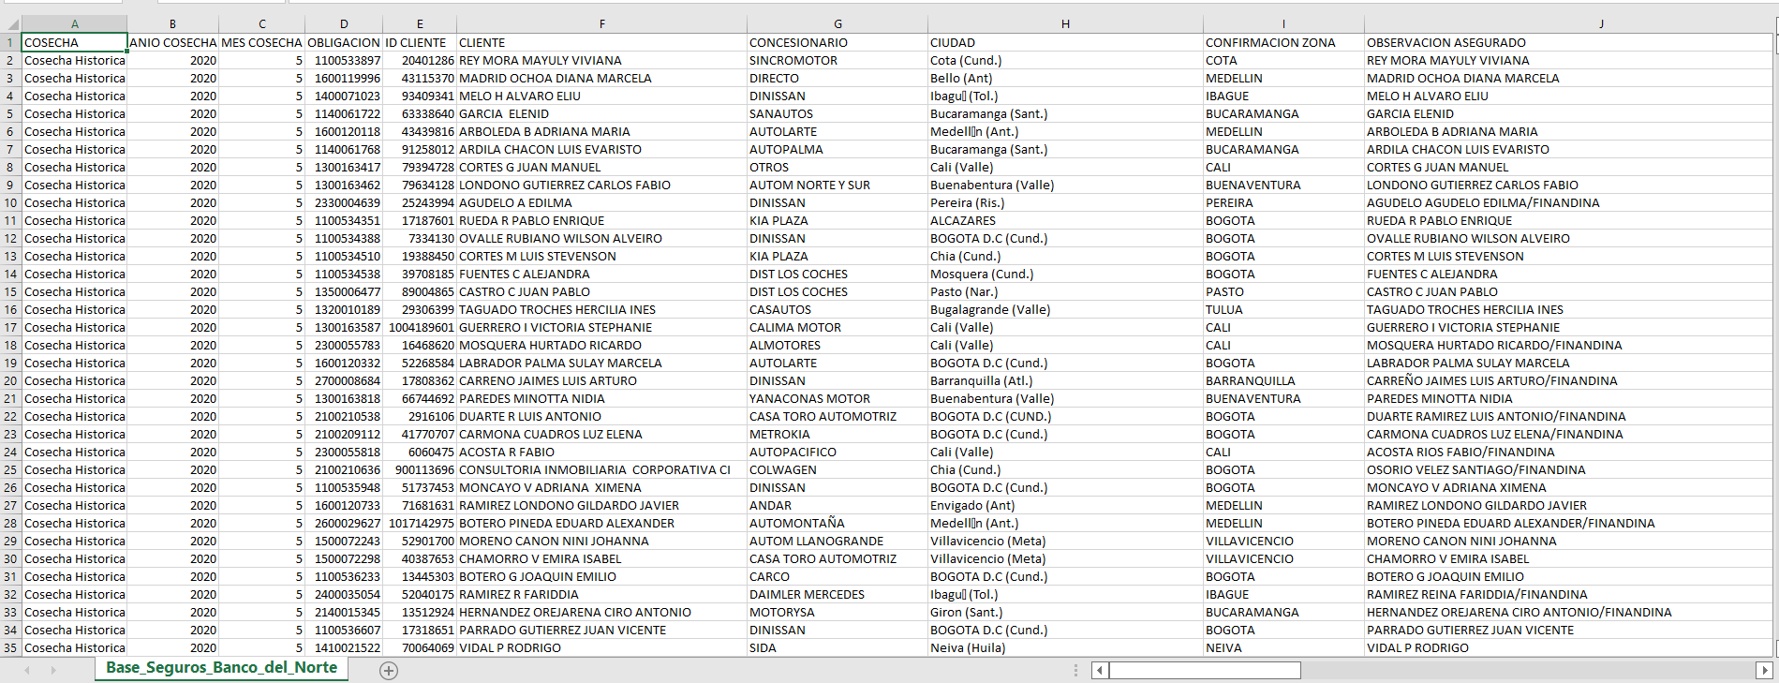
Antes

Slide 9
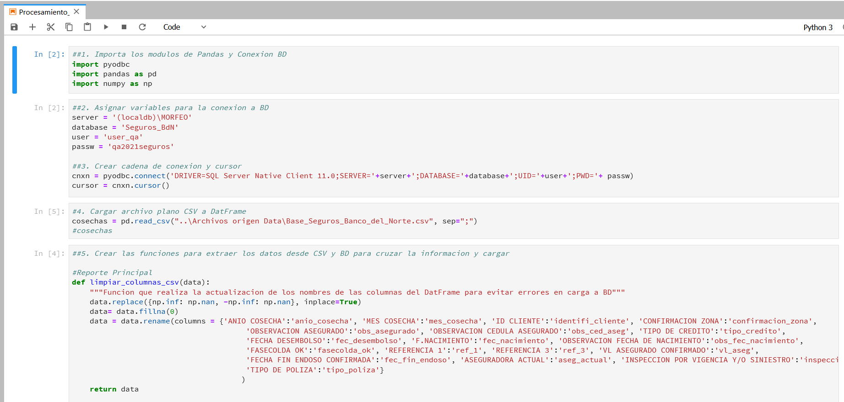
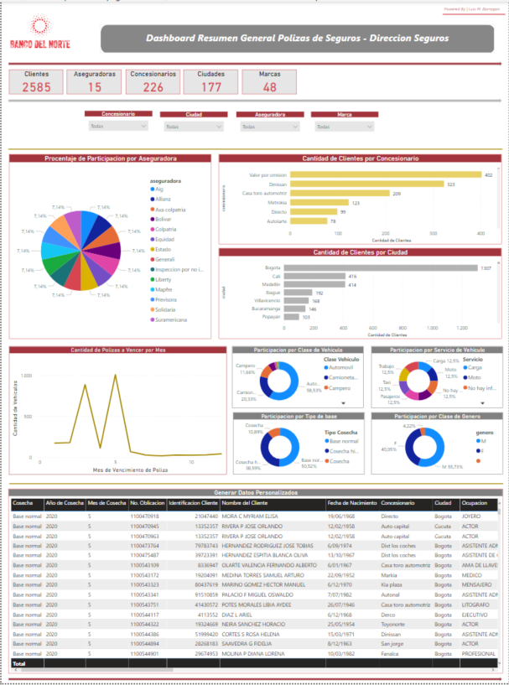
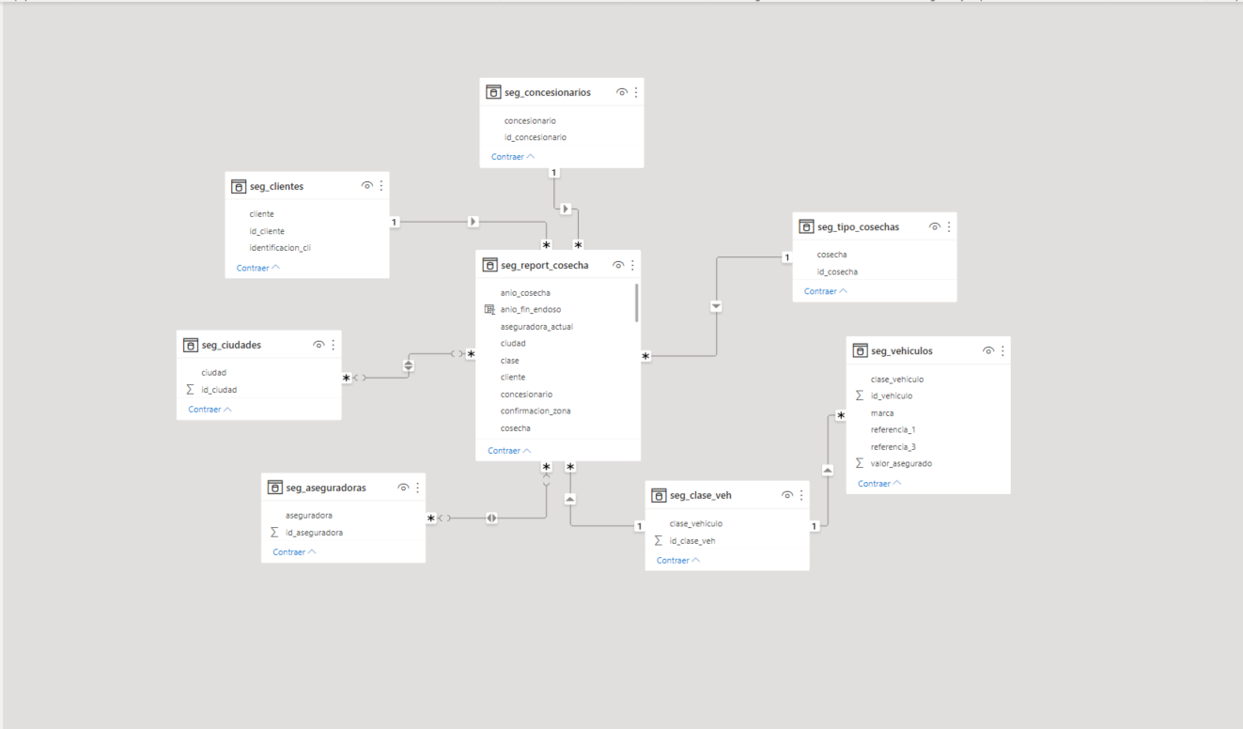
Después

Slide 10
!Muchas
gracias¡

